Slide 1
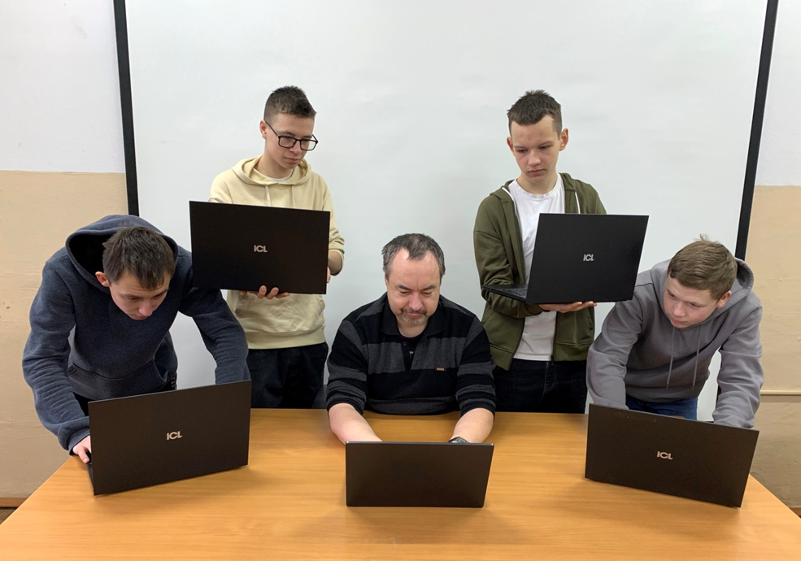
ОНЛАЙН – ФОТОКОНКУРС «УЧИТЕЛЬ КРУПНЫМ ПЛАНОМ»,
ПОСВЯЩЕННЫЙ ГОДУ ПЕДАГОГА И НАСТАВНИКА
номинация:
«Учитель крупным планом»
1 место
11 группа отделения «Электрификация
и автоматизация сельского хозяйства»
Поздравляем!
Руководитель:
Кошелев Михаил Николаевич
название работы :
«Всемирная паутина – дело тонкое»

Slide 2
ОНЛАЙН – ФОТОКОНКУРС «УЧИТЕЛЬ КРУПНЫМ ПЛАНОМ»,
ПОСВЯЩЕННЫЙ ГОДУ ПЕДАГОГА И НАСТАВНИКА
номинация:
«Учитель крупным планом»
2 место
Дивель Дмитрий
студент
31 группы отделения «Электрификация
и автоматизация сельского хозяйства»
Поздравляем!
Руководитель:
Шарапов Сергей Вячеславович
название работы :
«Улыбнись,
Вас снимает скрытая камера»

Slide 3
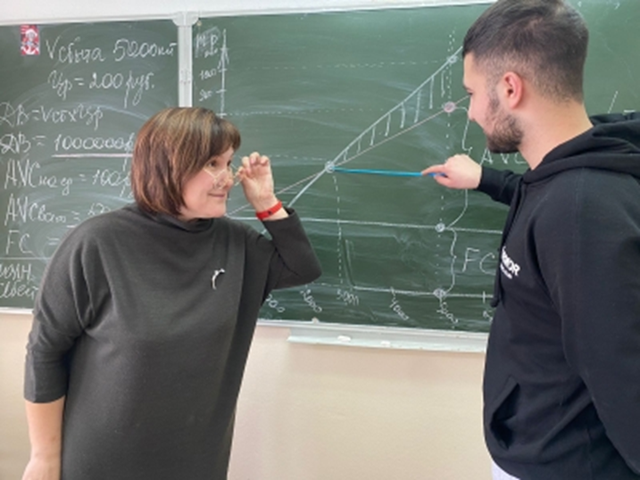
ОНЛАЙН – ФОТОКОНКУРС «УЧИТЕЛЬ КРУПНЫМ ПЛАНОМ»,
ПОСВЯЩЕННЫЙ ГОДУ ПЕДАГОГА И НАСТАВНИКА
номинация:
«Учитель крупным планом»
2 место
21 группа
отделения «Коммерция»
Поздравляем!
Руководитель:
Чебыкина Галина Александровна
название работы :
«График безубыточности,
а может безысходности?..»

Slide 4
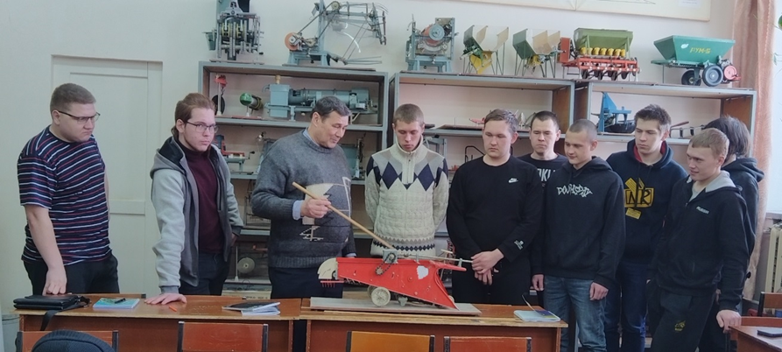
ОНЛАЙН – ФОТОКОНКУРС «УЧИТЕЛЬ КРУПНЫМ ПЛАНОМ»,
ПОСВЯЩЕННЫЙ ГОДУ ПЕДАГОГА И НАСТАВНИКА
номинация:
«Учитель крупным планом»
3 место
41 группа отделения
«Механизация сельского хозяйства»
Поздравляем!
Руководитель:
Коробейникова Ольга Викторовна
название работы :
«Лопата хорошо, а машина лучше»

Slide 5
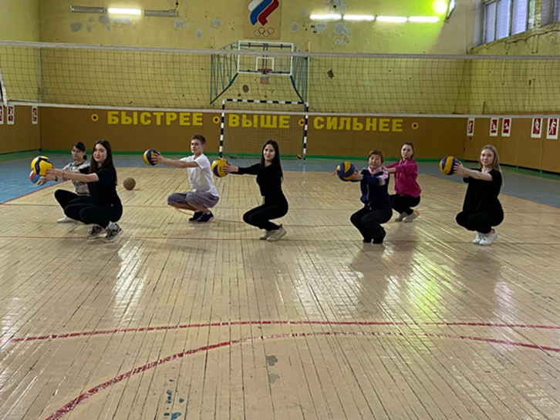
ОНЛАЙН – ФОТОКОНКУРС «УЧИТЕЛЬ КРУПНЫМ ПЛАНОМ»,
ПОСВЯЩЕННЫЙ ГОДУ ПЕДАГОГА И НАСТАВНИКА
номинация:
«Учитель крупным планом»
3 место
31 группа
отделения «Коммерция»
Поздравляем!
Руководитель:
Трубеева Людмила Владимировна
название работы :
«Учить собственным примером»

